Slide 1
P1 企業を担い手に加えた4者連携災害支援体制構築事業｜【様式４】事業実施計画補足資料
提出日：202◯年◯月◯日
申請事業名 （20文字以内、副題は不要）
申請団体名（代表団体のみ記載ください）：
◯◯◯◯◯◯◯◯◯◯◯◯◯
実施地域：
◯◯県 ◯◯市
期間：
2024年◯月 〜 202◯年◯月
事業費（自己資金を含めた額）：
◯◯◯◯万円
背景 災害の現状、社会課題、必要性を簡潔に説明してください。
事業内容 何をどのように行うのか、具体的な活動を書いてください。
○○○○○○○○○○○○○○○○○○○○○○○○○○○○○○○○○○○○○○○○○○○○
○○○○○○○○○○○○○○○○○○○○○○○○○○○○○○○○○○○○○○○○○○○○
○○○○○○○○○○○○○○○○○○○○○○○○○○○○○○○○○○○○○○○○○○○○
○○○○○○○○○○○○○○○○○○○○○○○○○○○○○○○○○○○○○○○○○○○○
○○○○○○○○○○○○○○○○○○○○○○○○○○○○○○○○○○○○○○○○○○○○
○○○○○○○○○○○○○○○○○○○○○○○○○○○○○○○○○○○○○○○○○○○○
目的 この事業で何を達成したいのか明確に書いてください。
○○○○○○○○○○○○○○○○○○○○○○○○○○○○○○○○○○○○○○○○○○○○
○○○○○○○○○○○○○○○○○○○○○○○○○○○○○○○○○○○○○○○○○○○○
○○○○○○○○○○○○○○○○○○○○○○○○○○○○○○○○○○○○○○○○○○○○
3年後のアウトカム 事業が終了した後にどんな成果を期待するのかを書いてください。
対象者 誰を対象としていますか。具体的に書いてください。
○○○○○○○○○○○○○○○○○○○○○○○○○○○○○○○○○○○○○○○○○○○○
○○○○○○○○○○○○○○○○○○○○○○○○○○○○○○○○○○○○○○○○○○○○
○○○○○○○○○○○○○○○○○○○○○○○○○○○○○○○○○○○○○○○○○○○○
○○○○○○○○○○○○○○○○○○○○○○○○○○○○○○○○○○○○○○○○○○○○
○○○○○○○○○○○○○○○○○○○○○○○○○○○○○○○○○○○○○○○○○○○○
○○○○○○○○○○○○○○○○○○○○○○○○○○○○○○○○○○○○○○○○○○○○

Slide 2
P2
申請事業名 （20文字以内、副題は不要）
申請団体名（代表団体のみ記載ください）：
◯◯◯◯◯◯◯◯◯◯◯◯◯
事業イメージ図 図を見ただけで事業の全体像を一目でわかるように図で表してください。申請団体の役割、誰が誰にサービスを提供しているか。

Slide 3
P3
申請事業名 （20文字以内、副題は不要）
申請団体名（代表団体のみ記載ください）：
◯◯◯◯◯◯◯◯◯◯◯◯◯
団体の活動内容 団体が過去に行った主な活動や実績をお書きください。
対象となるSDGsの目標 P4 SDGsのアイコンを選択し、枠内に収まるよう貼り付けてください。複数可
○○○○○○○○○○○○○○○○○○○○○○○○○○○○○○○○○○○○○○○○○○○○
○○○○○○○○○○○○○○○○○○○○○○○○○○○○○○○○○○○○○○○○○○○○
○○○○○○○○○○○○○○○○○○○○○○○○○○○○○○○○○○○○○○○○○○○○
SDGsターゲット 本事業に当てはまるターゲット項目を、下記リンク先を参照し、転機してください。https://www.mofa.go.jp/mofaj/gaiko/oda/sdgs/statistics/index.html
○○○○○○○○○○○○○○○○○○○○○○○○○○○○○○○○○○○○○○○○○○○○
○○○○○○○○○○○○○○○○○○○○○○○○○○○○○○○○○○○○○○○○○○○○
○○○○○○○○○○○○○○○○○○○○○○○○○○○○○○○○○○○○○○○○○○○○

Slide 4
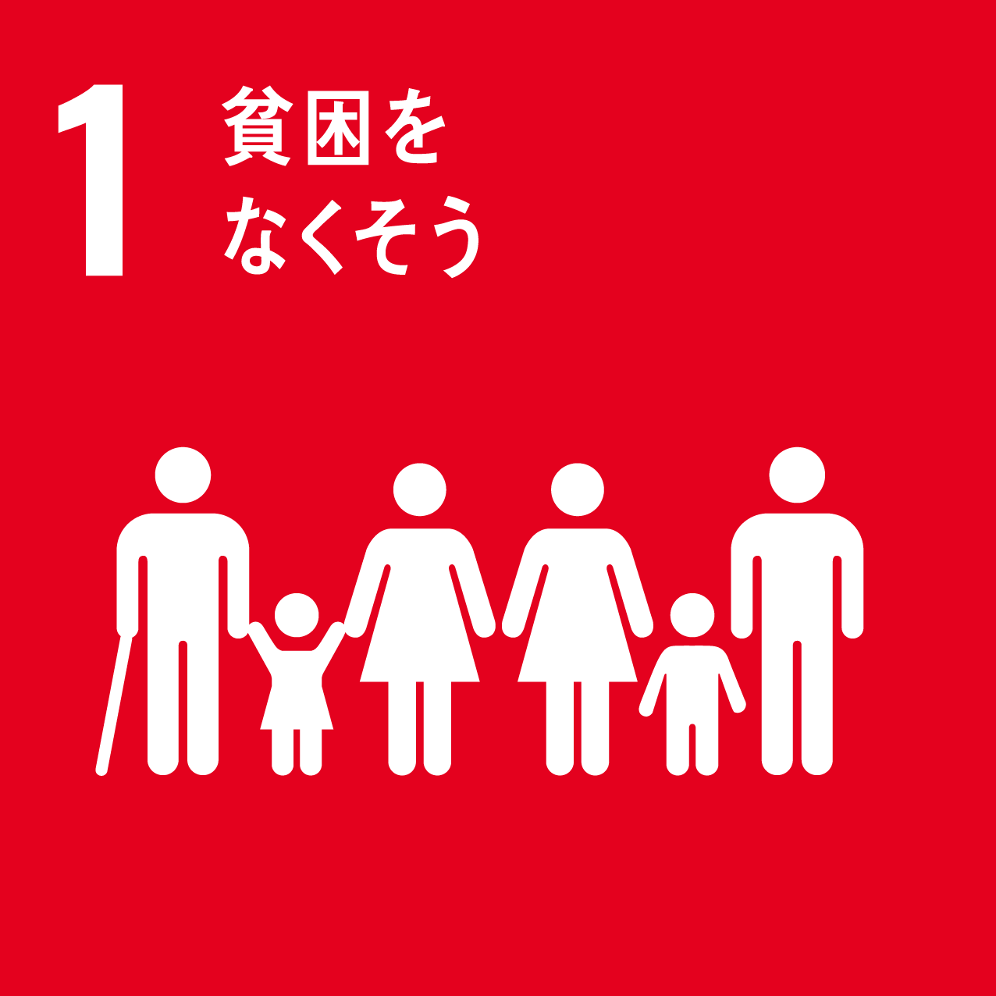
P4
対象となるSDGsの目標
該当するSDGsのアイコンを選び、P3指定の枠内に配置してください。（複数選択可）

Slide 5
P5
入力の留意点
申請事業名：
この事業名を明示します。
申請団体名：
この事業を提案する団体の正式名称を記載します。略称がある場合、それも併記してください。
提出日：
この資料が正式に提出される予定の日付を記載します。
実施地域：
事業が行われる具体的な場所を明示します。県名と市名を記載することで、事業の対象地域が明確になります。また、県全体または市単位での実施が可能である場合は、その旨も追記してください。
期間：
事業が開始される予定日と終了予定日を記載します。
事業費（自己資金を含めた額）：
必要な資金の総額を明示します。この総額には、団体が自ら負担する自己資金も含まれます。
背景：
事業が必要とされる背景にある災害の現状、社会課題、必要性を簡潔かつ明確に説明します。状況を数値や事例があれば、記載ください。
目的：
この事業が取り組む具体的な課題や問題、および追求する長期的なビジョンを明確に述べます。目的と手段が混同しないよう注意してお書きください。
3年後のアウトカム：
事業終了後に期待される成果や影響を具体的に説明します。この部分は事業の「結果」に焦点を当て、その成果がどのように社会や対象群に良い影響を与えるのかを明示します。
事業内容：
何をどのように行うか、具体的な活動を明示します。各フェーズやステップについても詳細に説明し、事業の全体像をより明確にしてください。
対象者：
事業が主に支援する対象群を明示します。特に、対象が年齢層、職種、地域などで特定されている場合は、その詳細を明確にします。対象者が持つ特有のニーズや期待値も存在する場合は、それも明示します。
事業イメージ図：
事業の全体像を一目で把握できるように、視覚的な図を作成します。矢印や色分けを使って、活動内容、タイムライン、関係者、必要なリソースなどがどのように連動するのかを示します。
団体の活動内容：
過去に行った主要な活動や実績を記載します。可能であれば、成果指標や具体的な数字（例：参加者数、影響を受けた人数など）を含めてください。
対象となるSDGsの目標：
P4を参照し、該当するSDGsのアイコンを選び、P3指定の枠内に配置してください。
SDGsターゲット：
下記リンク先より、本事業に関連するSDGsターゲット項目を選び、P3指定の枠内に転機してください。
外務省｜JANPAN SDGs Action Platform
https://www.mofa.go.jp/mofaj/gaiko/oda/sdgs/statistics/index.html

Slide 6
P6
その他 留意点
「目的」と「3年後のアウトカム」について解説
目的と手段を混同しない 目的と手段が混同する場合、事業の意図が曖昧になり、評価や判断が難しくなる可能性があります。
以下に具体例をいくつか挙げて説明します。
混同した場合の例①
目的： スマートフォンアプリを開発する。
3年後のアウトカム：
アプリが10万回ダウンロードされる。
この例では、目的が実際には「手段」になってしまっています。なぜこのアプリが必要なのか、それが解決する社会的な課題や個々のニーズについて触れられていないため、事業の真の目的が不明瞭です。
適切な例①
目的： 地域の高齢者が安全に外出できる環境を提供する。
手段： スマートフォンアプリを開発して、高齢者が緊急時に容易にヘルプを呼べるようにする。
3年後のアウトカム：
高齢者の外出時の事故率が20%減少する。
この場合、目的、手段、そして3年後のアウトカムが明確にされています。それぞれが独立していて、目的を達成するための手段とその結果がはっきりしています。このように、目的と手段を明確に区別することで、事業の目標が明確になり、評価や判断、さらには実施と調整がしやすくなります。
混同した場合の例②
目的： 低収入の学生に無料の学習用タブレットを提供する。
3年後のアウトカム：
1,000台のタブレットを配布する。
この場合、"無料の学習用タブレットを提供する"という部分が手段であり、実際の目的が明示されていません。また、3年後のアウトカムも手段の拡大を示すものであり、真の目的に対する影響は不明です。
適切な例②
目的： 低収入の学生が質の高い教育資料にアクセスできるようにする。
手段： 学習用のタブレットを無料で提供し、オンライン教育プラットフォームへのアクセスを容易にする。
3年後のアウトカム：
低収入の学生の学力テストの平均スコアが15%向上する。
この場合、目的は社会的課題（低収入の学生が質の高い教育資料にアクセスできない問題）の解決を指向しています。手段はその目的を達成する具体的な方法（タブレットの提供とオンラインプラットフォームへのアクセス）です。3年後のアウトカムは、その手段が目的にどれだけ貢献するかを数値で示しています。このように、目的、手段、アウトカムを明確に区別することが重要です。それぞれが独立し、同時に連携している必要があります。

Slide 7
P1 記入例 企業を担い手に加えた4者連携災害支援体制構築事業｜【様式４】事業実施計画補足資料
提出日：2025年1月20日
STOP砂漠化！地域住民との協働環境保全
申請団体名（代表団体のみ記載ください）：
◯◯会社 LocalEmpower
実施地域：
◯◯県 ◯◯市
期間：
2024年1月 〜 2026年1月
事業費（自己資金を含めた金額）：
970万円
背景 現状、社会課題、必要性を簡潔に説明してください。
事業内容 何をどのように行うのか、具体的な活動を書いてください。
◯◯市では水質汚染と土壌劣化が進んでおり、自然環境が悪化しています。特にゴミ問題と砂漠化が進行中で、これにより地域社会と環境の持続可能な発展が妨げられています。都市と郊外の格差も問題となっており、地域住民との協働が不足しています。短期的な取り組みが多く、長期的な解決策が求められています。地域住民の環境意識も低く、持続可能な地域社会づくりには地域住民との協働が必要です。このような背景から、協働による環境保全プロジェクトが急募されています。
水質改善プロジェクト
活動：水源地清掃、水質検査、フィルター設置
方法：地域住民と月1回清掃。水質検査キットで定期チェック。
土壌回復プログラム
活動：土壌検査、有機肥料散布、植樹活動。
方法：土壌検査後、肥料散布。住民と植樹活動。
環境教育セミナー
活動：環境保全に関するワークショップやセミナーの開催。
方法：専門家を招いて、地域住民向けに環境教育プログラムを提供。
コミュニティ参加促進
活動：地域住民参加型の環境保全活動の企画・運営。
方法：SNSや地域の掲示板や回覧板を活用して情報発信。
モニタリングと評価
活動：上記の各プロジェクトの効果測定と評価。
方法：定期的にデータを収集し、進捗状況を評価。必要に応じてプロジェクトの調整を行う。
目的 この事業で何を達成したいのか明確に書いてください。
地域住民と協力して、◯◯市内の主要水源地の水質汚染を20%改善する。
地域住民の参加を得て、特定の土壌劣化エリアで土壌の健全性を回復し、砂漠化を停止させる。
地域住民の環境意識を高め、持続可能な地域社会づくりに貢献するための自発的な環境保全活動が行われるようにする。
アウトカム 事業が終了した後にどんな成果を期待するのかを書いてください。
対象者 誰を対象としていますか。具体的に書いてください。
◯◯市内の主要水源地の水質汚染レベルが20%改善され、地域住民の健康リスクが低減。これにより、持続可能な水利用が可能になる。
特定の土壌劣化エリアで土壌の健全性が50%回復し、砂漠化が停止。これが農業や地域生態系に有益な効果をもたらす。
環境保全活動に参加する地域住民が前年比で30%増加。これにより、地域社会全体での環境保全への自発的な取り組みが広がる。
地域住民：特に健康リスクが高い子供や高齢者。水質と土壌の健全性が直接影響します。
農業従事者：土壌の健全性が農作物に影響するため、重要な対象です。
地域企業：環境問題がビジネスにも影響を与える可能性があります。
学校・教育機関：環境教育の一環として積極的に参加を促す。
地方自治体：公共施設での活動に協力します。

Slide 8
P2 記入例 企業を担い手に加えた4者連携災害支援体制構築事業｜【様式４】事業実施計画補足資料
申請事業名 （20文字以内、副題は不要）
申請団体名（代表団体のみ記載ください）：
◯◯◯◯◯◯◯◯◯◯◯◯◯
事業イメージ図 図を見ただけで事業の全体像を一目でわかるように図で表してください。申請団体の役割、誰が誰にサービスを提供しているか。
受益者
①同意申請書の提出
高齢者や障がい者など自力で避難が難しい人々（要援護者）を地域レベルで支援するための体制を作ります。
要援護者から市への申請情報を、民生委員、児童委員、地区福祉委員会、地区コミュニティなどの地域団体に共有します。
日常的な交流を通じて、災害時に迅速な安否確認や避難誘導ができるようにします。
事業の対象者は以下の通りです。
75歳以上でひとり暮らしの高齢者
介護保険の要介護度4・5の認定を受けている方
身体障がい者手帳1・2級を持っている方
療育手帳Aを持っている方
精神障がい者保健福祉手帳1級を持っている方
上記に該当しないが、支援が必要な方
（注）施設や病院に長期入所・入院中の方は、この事業の対象外です。
要援護者
◯◯市
③声かけ
相談
日頃の交流
④災害時の
避難支援
②要援護者情報の提供
実行団体
地域団体

Slide 9
P9
入力の留意点
【P1】
P１記載内容のフォーマット・記載項目は変更せずに、事業の概要を記載下さい。
文字の大きさは、特に記載がない限り最小でも「9」で記載下さい。
フォントの種類も変更しないで下さい。
【P1 P2 項目別】
申請事業名：記載後、 (20文字以内、副題は不要)は削除して下さい。
実施地域：複数ある場合は、枠内に収まるよう、文字を小さくして記載下さい。
３つ以上ある場合は、主要な２地域を記載し、「○○市・町等」と記載下さい。
申請団体：記載後、（代表団体のみ）は削除して下さい。
事業費：記載後、（自己資金を含めた金額）は削除して下さい。
社会課題：事業計画に記載の内容を簡潔に記載して下さい。
事業内容：簡潔に記載して下さい。
スキーム図：事業内容を全く知らない人が見て分かる内容（誰が誰に何を提供しているか、受益者や実行団体の役割を明確に記載）にして下さい。
3年後のアウトカム：事業終了時のアウトカムを定量数値とともに記載して下さい。
団体の活動内容：簡潔に記載して下さい。
【提出について】
提出するのはP１～２のみ。それ以外のページは削除し、パワーポイント又はPDFデータにしてご提出して下さい。

